Slide 1
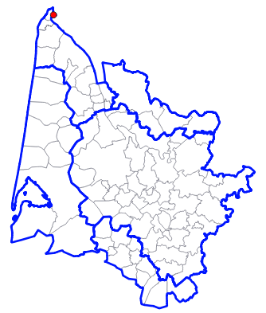
Avis sur le projet de forage à l'Eocène
de la société Pure Salmon France
au Verdon sur Mer
Pétitionnaire : Pure Salmon France
Projet immédiat : forage de reconnaissance à l'Eocène
Projet à terme : exploitation de la nappe Eocène
pour alimenter une ferme aquacole
Demande : auto-saisine
Pièces examinées : dossier d'examen au cas par cas
Unité de gestion : Eocène Médoc Estuaire
Documents de référence :
Atlas des zones à risque du SAGE Nappes profondes
Schéma d'approvisionnement en eau potable du Nord Médoc (2009)
1

Slide 2
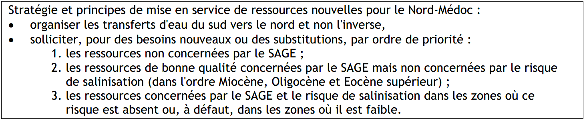
Avis sur le projet de forage à l'Eocène
de la société Pure Salmon France
au Verdon sur Mer
  Nature du projet (immédiat) :
  forage de reconnaissance
  profondeur 80 à 100 m
  tests hydrauliques (jusqu'à 80 m³/h)
  cible : réservoir de l'Eocène
Analyse du contexte :
contexte géologique : cible Eocène moyen sous recouvrement plio-quaternaire
unité de gestion concernée : Eocène Médoc Estuaire à l'équilibre
zone à risque : zone à risque de salinisation de l'Eocène
niveau de risque : zone à risque fort
règles de gestion (Schéma d'approvisionnement en eau du Nord Médoc – 2009)
  Nature du projet (futur) :
  200 000 m³ pour remplissage an 1
  330 000 m³/an en exploitation
2

Slide 3
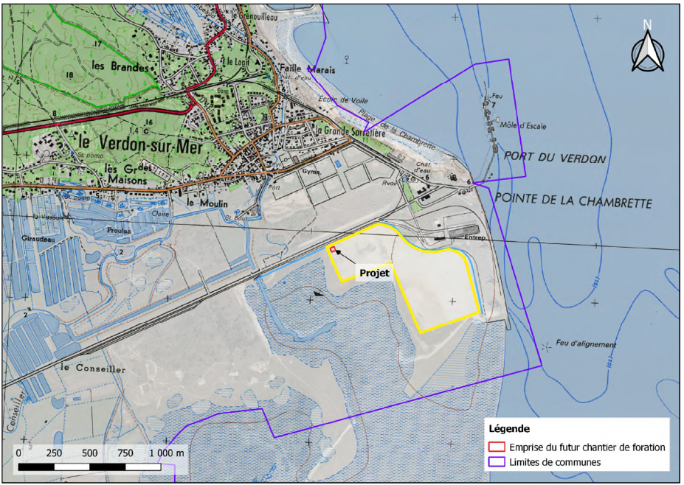
Avis sur le projet de forage à l'Eocène
de la société Pure Salmon France
au Verdon sur Mer
Captage AEP abandonné de la Chambrette
Captage AEP en cours d'abandon des Grandes Maisons
Projet de forage Pure Salmon

Slide 4
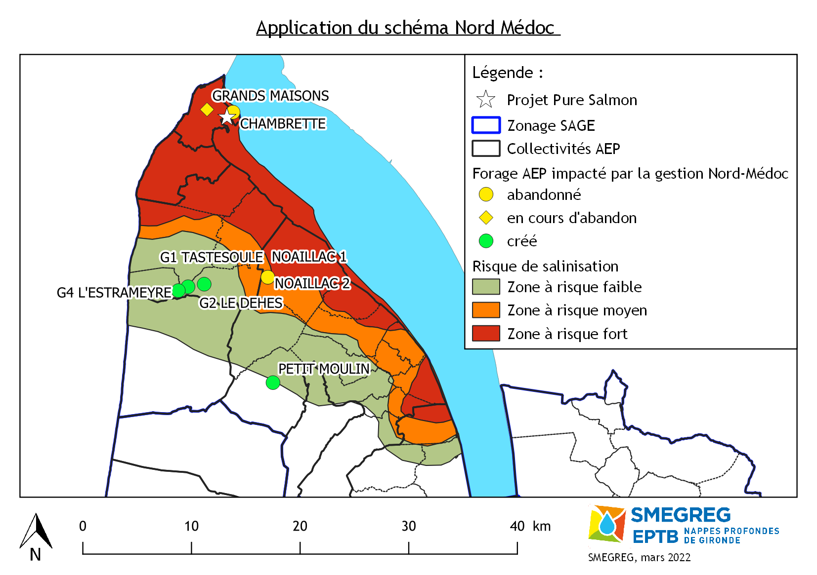
Avis sur le projet de forage à l'Eocène
de la société Pure Salmon France
au Verdon sur Mer
4

Slide 5
Avis sur le projet de forage à l'Eocène
de la société Pure Salmon France
au Verdon sur Mer
Proposition d'avis de principe :
Considérant :
l'unité de gestion concernée, à savoir l'Eocène Médoc Estuaire à l'équilibre ;
la localisation du projet dans une zone à risque de fort salinisation de la nappe de l'Eocène moyen ;
les prescriptions du Schéma d'approvisionnement en eau du Nord Médoc de 2009 ;
la destination des eaux, à savoir l'alimentation des bassins d'une ferme aquacole ;
un nouveau prélèvement à l'Eocène moyen sur le site du projet est incompatible avec une gestion équilibrée et durable des nappes profondes de Gironde,
A noter que le réalisation d'un tel projet remettrait en cause les efforts consentis par les services d'eau potable pour organiser un transfert d'eau du sud vers le nord et supprimer ainsi des prélèvements à l'Eocène moyen.
5

